Slide 1
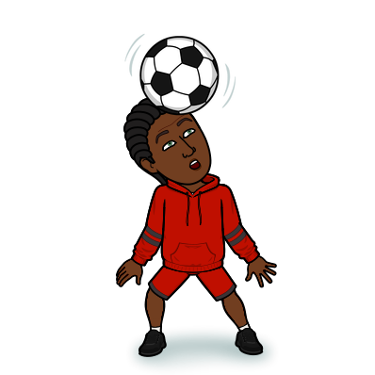
Il / elle joue bien au foot parce que …
Il a / elle a | beaucoup de talent de la vitesse une connaissance du jeu de la force de la résistance de la souplesse de l’agilité | de plus aussi mais pourtant | il peut elle peut il ne peut pas elle ne peut pas | prendre des décisions intelligents passer précisément contrôler le ballon faire traverser le ballon dribbler
Je l’admire parce que
Il / elle a eu beaucoup de succès Il / elle a gagné beaucoup de championnats Il / elle a accompli beaucoup dans sa carrière Il / elle a reçu beaucoup de prix Il / elle a joué pour les meilleures équipes Il / elle a battu des records Il / elle a vaincu ses problèmes | aussi de plus | il / elle pense aux autres il / elle aide les autres il / elle soutient les associations caritatives il / elle se conduit bien il / elle lutte contre l'homophobie / le racisme / la pauvreté
© WE TEACH MFL

